Slide 1
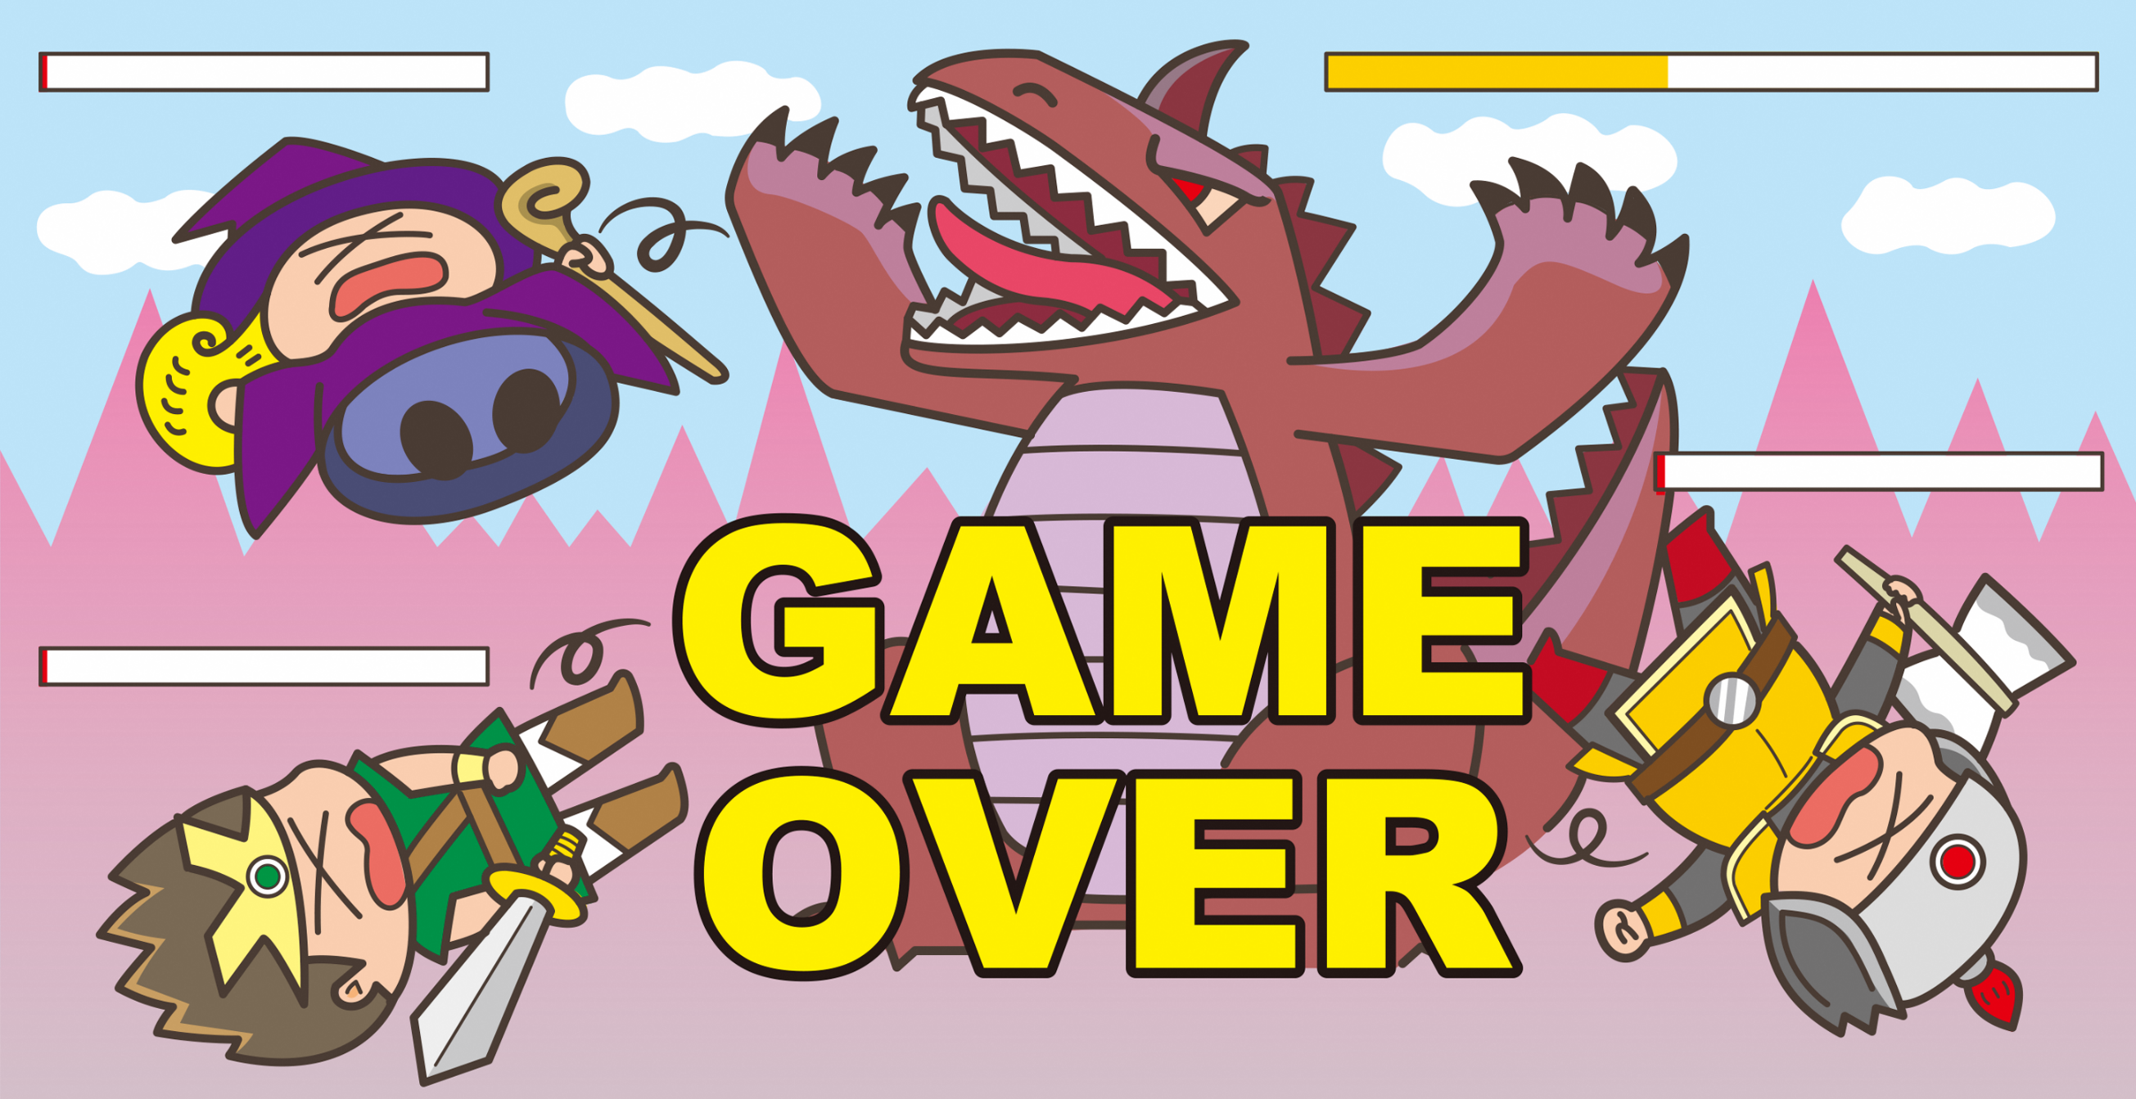
てきとたたかうゲームをやっているとき

Slide 2
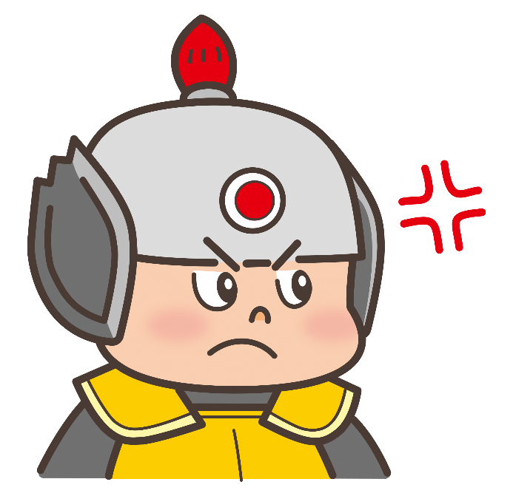
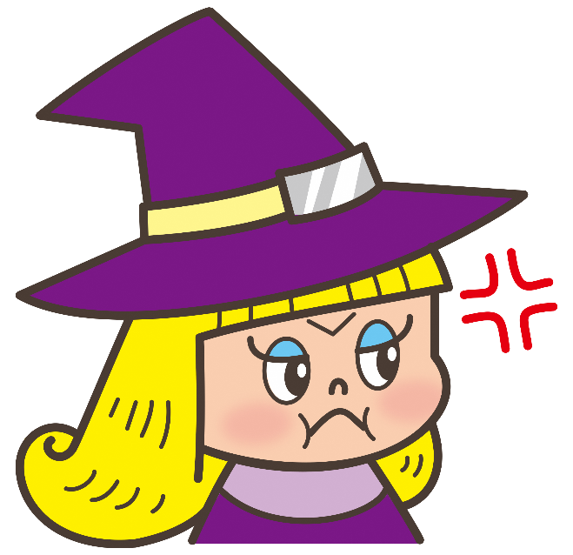
やめろ
へたくそ

Slide 3
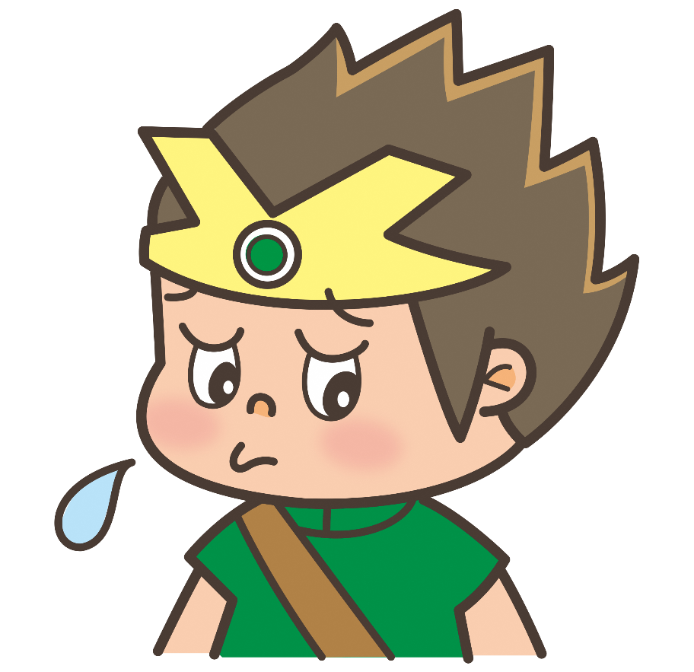
き も
どんな気持ちに
なりますか？

Slide 4
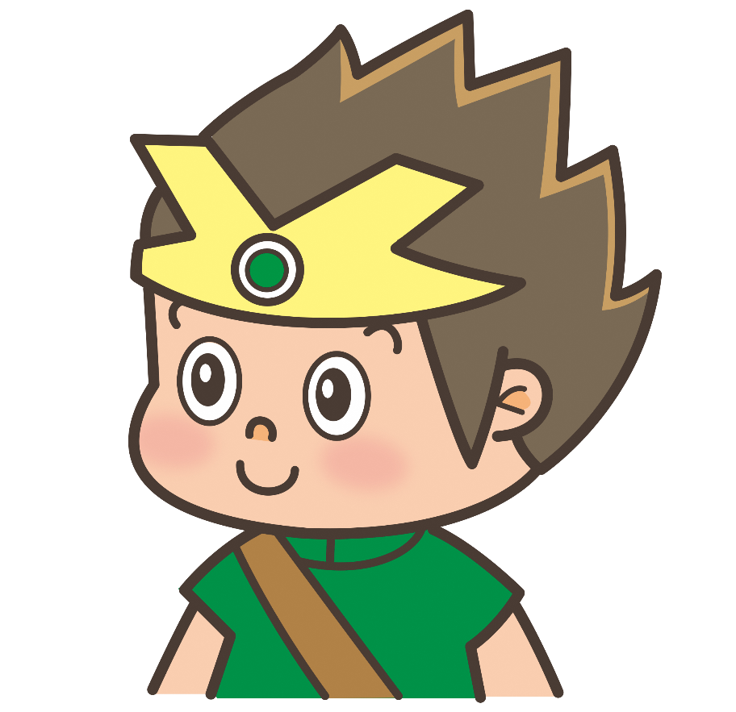
このあと、
あなたなら
どうしますか？

